Slide 1
Unified Process Model

Slide 2
학습목표
2차원 생명주기 모델들의 중요성
Unified Process의 다섯 개 핵심 웍플로우
산출물들이 테스트 웍플로우에서 테스트되는 것을 목록화 할 수 있게 함
Unified Process의 네 개의 페이즈
웍플로우들과 Unified Process 페이즈들간의 차이점
소프트웨어 프로세스 개선의 중요성을 인식
CMM(capability maturity model)

Slide 3
1. Unified Process
최근까지 객체지향 기법들 중 가장 성공적인 세가지 방법론
  Booch’s method
  Jacobson’s Objectory
  Rumbaugh’s OMT
1999년 Booch, Jacobson, Rumbaugh는 그들의 세가지 다른 기법들을 통합시켜 객체지향 분석과 디자인 기법을 완성하여 발표함
  Original name: Rational Unified Process (RUP)
  Next name: Unified Software Development Process (USDP)
  Name used today: Unified Process (for brevity)

Slide 4
1. The Unified Process (contd)
Unified Process는 적응적 방법론으로 보아야 함
  개발하려고 하는 특정 소프트웨어 프로덕트를 위해 수정
UML is graphical
  Picture는 천 마디의 말보다 가치 있음
UML diagram은 소프트웨어 엔지니어들을 빨리 그리고 정확하게 커뮤니케이션 할 수 있게 함

Slide 5
2. 객체-지향 파라다임에서 반복과 점진
객체-지향 파라다임은 반복적이고 점진적인 방법론임.즉
  UML다이어그램들이 정확하다고 만족할 때 까지 반복에 반복을 거듭함
소규모 및 대규모 소프트웨어 프로덕트를 개발을
Unified Process에 대한 변경이 필요

Slide 6
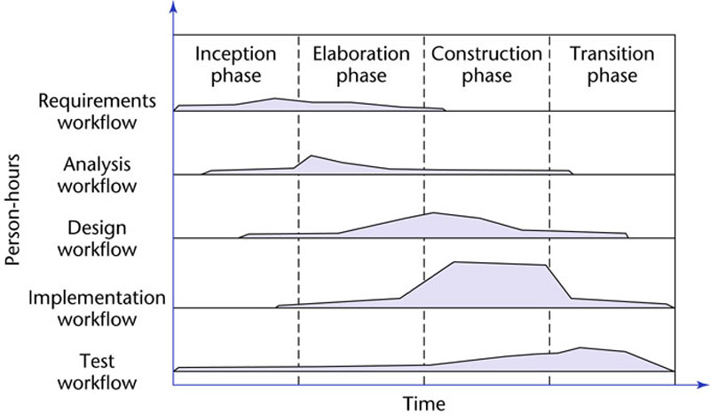
3. Unified Process Model

Slide 7
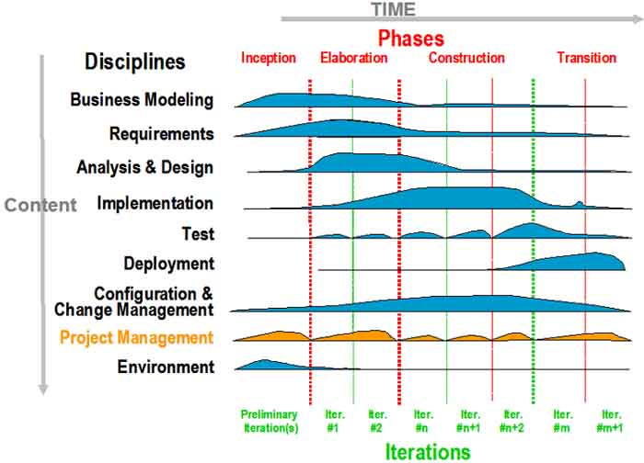

Slide 8
UP의 구성
5 Workflows
  Requirements Workflows
  Analysis Workflows
  Design Workflows
  Implementation Workflows
  Testing Workflows
4 Phases
  Inception Phase
  Elaboration Phase
  Construction Phase
  Transition Phase

Slide 9
3.1 Requirements Workflows
Requirement workflow의 목표
  client의 needs를 결정하기 위해
First, gain an understanding of the application domain(간략하게 도메인이라고 부름)
  즉 대상 소프트웨어 프로덕트가 운영될 특정 환경을 이해
Second, build business model (비즈니스 모델)
  client의 business processes를 묘사하기 위해 UML를 사용
  프로세스가 어느 단계에 있던지 client가 소프트웨어에 비용효과 면에서 믿을 수 가 없다면 개발은 즉시 종료

Slide 10
3.1 요구사항 웍플로우 (contd)
Client의 제약(constraints)을 결정하는 것이 중요
  데드라인 (Deadline)
    오늘날의 software products는 종종 mission critical
  이식성 (Portability)
  신뢰성 (Reliability)
  빠른 응답시간 (Rapid response time)
  비용 (Cost)
    고객은 개발자에게 얼마의 비용이 사용 가능한지를 거의 알려 주지 않음
    입찰 절차(bidding procedure)가 그 대신 사용됨

Slide 11
3.1 요구사항 웍플로우 (contd)
Client의 needs에 대한 예비조사를 주로 개념 조사(concept exploration)라고 부름. 이의 목적은 다음사항을 결정하는데 있음
  client의 needs
  client가 원하지 않는지 것

Slide 12
3.2 Analysis workflow
Analysis workflow의 목표
  최종 소프트웨어를 더 정확하게 개발하고 이를 쉽게 유지보수하기 위해 요구사항을 더 자세히 파악함 (분석,정제)
  애매모호, 부정확, 미 완성된 것이 없도록
왜 requirements workflow 동안 analysis workflow를 하지 말아야 하는가?
  client가 요구사항 workflow의 결과물들을 전체적으로 이해해야 한다는 점
Requirement s workflow의 산출물들은 client의 언어로 표현되어야 함
  모든 자연어들은 부정확

Slide 13
3.2 분석 웍플로우 (contd)
Manufacturing information system의 예:
  “A part record and a plant record are read from the database. If it contains the letter A directly followed by the letter Q, then calculate the cost of transporting that part to that plant”
it은 무엇을 언급하는가?
  The part record?
  The plant record?
  Or the database?

Slide 14
3.2 분석 웍플로우 (contd)
두 개의 독립된 workflow가 필요
  requirements artifact (산출물)들은 클라이언트의 언어로 표현되어야 함
  analysis artifact들은 설계자들을 위해, 즉 design 및 implementation workflow 을 담당할 사람들을 위해 아주 정밀하고 완벽한하게 표현 되어야 함

Slide 15
The Specification Document
Specification document (“specifications”)
  계약을 구성
  “최적(optimal)” 혹은 “98 percent complete” 처럼 부정확한 어구를 사용하지 말아야 함
다음을 위해 완전하고 정확한 명세를 갖고 있는 것은 필수적
  Testing
  Maintenance
명세서가 가져선 안될 것들
  모순 (Contradictions)
  생략 (Omissions)
  불완전성 (Incompleteness)
  애매모호 (Ambiguity)

Slide 16
Software Project Management Plan
Client가 명세들에 동의하면 세부적인 계획수립 (detailed planning)과 추정(estimating)이 시작
SPMP (software project management plan)의 포함사항
  소요비용추정 (Cost estimate)
  소요기간추정 (Duration estimate)
  인도시기 (Deliverables)
  개발 이정표 (Milestones)
  예산 (Budget)
  # This is the earliest possible time for the SPMP

Slide 17
3.3 Design workflow
Design workflow의 목적은 프로그래머들이 구현할 수 있을 정도로 분석 웍플로우의 산출물들을 정제(refine)하여 설계서를 작성하는 것
  많은 non-functional requirements은 이 단계에서 마무리 되어야 함(다음 사항들을 포함해서)
    프로그래밍 언어의 선택
    재사용 issues
    이식성 (portability) issues
Functional Req. Vs. Non-functional Req.

Slide 18
고전적 설계
Architecture design (개략 설계)
  Decompose the product into modules
Detailed design (상세 설계)
  Design each module:
    Data structures
    Algorithms

Slide 19
객체-지향 설계
객체-지향 웍플로우 동안 클래스들을 추출
  design workflow 동안에 설계
Accordingly
  Classical architectural design corresponds to part of the object-oriented analysis workflow
  Classical detailed design corresponds to part of the object-oriented design workflow
Retain design decisions(설계결정사항들은 유지되어야함)
  막다른 곳에 몰렸을 때를 위해
  그 전 단계로 돌아가서 명확하게 설계했던 것까지 다시 설계하는 일이 발생할 수 있으므로

Slide 20
3.4 Implementation
Implementation workflow의 목적은 대상 소프트웨어 프로덕트를 선택한 구현언어로 구현
  소규모 소프트웨어 프로덕트는 설계자가 구현하는 경우가 많음
  대규모 소프트웨어 프로덕트는 코딩 팀들이 병렬로 구현할 수 있는 서브시스템(subsystem)들로 분할
  서브시스템들은 개별 프로그래머들이 구현하는 컴포넌트(component)들이나 코드 산출물(code artifact)들로 구성
설계의 정확성(다른 산출물들처럼)은 테스트 웍플로우의 부문으로 체크

Slide 21
3.5 Test workflow
Test workflow 의 담당은 다음과 같음
  모든 개발자와 유지보수자, 그리고
  품질 보증 그룹 (테스팅 전문팀)
산출물의 추적성(traceability)은 성공적인 testing을 위한 중요한 요구사항임

Slide 22
3.5.1 요구사항 산출물
분석 산출물들에 있는 모든 항목(item)은 요구사항 산출물에서 추적이 가능해야 함
  설계와 구현의 산출물에 대해서도 유사함
  ➔ Traceability (추적성)

Slide 23
3.5.2 분석 산출물
분석 산출물들은 검토(review)를 통해 checking 되어야 함
  client의 대표와 분석 팀은 반드시 참석
  검토의 두 가지 유형 (➔ 6.2절 참고)
    워크스루 (walkthrough)
    인스펙션 (inspection)
SPMP 문서에 대해 우수한 체크 방법은 분석 산출물들의 검토와 유사하게 검토
  소요 비용과 기간 평가에 주의를 기울여야 함
  개발기간과 비용추정들이 충족된 만족스럽다면 클라이언트는 프로젝트의 진행을 허용

Slide 24
3.5.3 설계 산출물
설계 검토는 필수적임
  설계 검토들은 명세들을 심의하는 검토와 유사
  client 대표는 보통 참석하지 않음
적합한 상호참조 설계(cross-referenced design)
  개발자들과 SQA그룹에게 설계가 명세들에 일치하는지 체킹 , 그리고
  명세들의 모든 부분이 설계의 어느 부분에 반영되었는지를 체킹하는 강력한 도구
여기서 찾는 결함들의 유형
  논리 결함들, 인터페이스 결함들, 예외처리의 결여(에러 조건들의 처리), 명세들과의 불일치

Slide 25
3.5.4 구현 산출물
각 컴포넌트들은 구현 직후 테스트 되어야 함
  단위 테스팅 (Unit testing)
컴포넌트들이 해당 명세들을 만족시키는 프로덕트를 달성시키기 위해 정확하게 결합되었는지를 체크하는 것
  통합 테스팅 (Integration testing )
통합 테스팅이 완료되면 (즉 모든 컴포넌트들이 코딩되어 통합되었을 때)
  프로덕트 테스팅 (Product testing by SQA group)
프로덕트가 client의 컴퓨터에 설치된 후, 클라이언트는 그것을 테스트 함
  승인 테스팅 (Acceptance testing)

Slide 26
3.5.4 구현 산출물 (contd)
COTS 소프트웨어는 테스팅 받기 위해 미래의 잠재적 client들을 선택하여 제공됨.이를 알파 릴리이즈라고 부르고,이의 수정된 알파 릴리이즈를 베타 릴리이즈라고 부름
  Alpha release (testing)
  Beta release (testing)
alpha 혹은 beta release site 는 장단점이 있음
  무료이며 자유롭게 복사해서 사용할 수 있음
  알파테스트 버전은 적지 않은 오류를 내포
  데이터베이스에 악영향을 끼칠 수 있음

Slide 27
3.6 인도 후 유지보수
인도 후 유지보수는 소프트웨어 개발의 필수 요소
  모든 소프트웨어 활동들을 합한 것 보다 인도 후 유지보수에 더 많은 비용이 투입
문제점의 원인
  문서 혹은 문서화의 부족
두 가지 유형의 테스팅이 필요
  postdelivery maintenance 동안에 가해진 변경들을 testing
  회귀 테스팅 (regression testing)
회귀 테스팅을 수행하는데 도움을 주기 위해 모든 선행 test case (이전의 모든 테스트 케이스들이 실행한 결과들을 함께 보유 )를 보유하고 있어야 함

Slide 28
3.7 폐기
Software를 더 이상 유지할 수 없을 경우
  설계상 큰 변화가 일어났을 경우
  프로덕트가 완전히 새로운 하드웨어나 오퍼레이팅 시스템 상에서 구현되어야 할 경우
  문서가 적절히 유지보수 되지 않았을 경우
  하드웨어의 교체 - 이 경우는 수정하기 보다는 처음부터 재 작성하는 것이 보다 경제적
Client가 속한 조직은 프로덕트가 제공하는 기능성을 더 이상 요구하지 않을 때 이 프로덕트를 컴퓨터에서 제거

Slide 29
4. Unified Process의 페이즈
Increments는 단계별로 나타남
Figure 3.1

Slide 30
4.1 Unified Process의 Phase (contd)
4개의 increment들은 다음과 같이 명명됨
  개념정립 페이즈 (Inception phase)
  전개(정제) 페이즈 (Elaboration phase)
  구축 페이즈 (Construction phase)
  전환 페이즈 (Transition phase)
Unified Process 의 페이즈는 점진적임(increments)

Slide 31
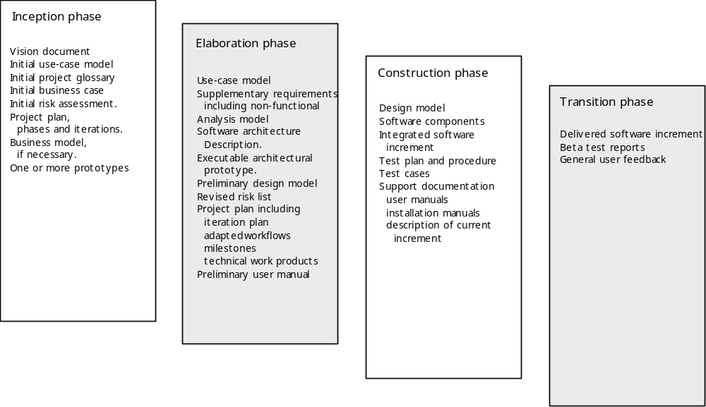
4.1 Phase Summary

Slide 32
4.1 Unified Process의 페이즈 (contd)
이론상, 소프트웨어 프로덕트의 개발이 많은 점진들에서 수행될지라도 실제 개발은 일반적으로 네 개의 점들로 구성된 것처럼 보임
Unified Process에서 수행되는 모든 단계는 다음것중에 하나임.
  다섯 개의 핵심 워크플로우 중에 하나 ,그리고
  네 개의 페이즈 중에 하나
각 단계가 왜 두 번 고려되어야 하는가?
  Workflow
    Technical context of a step
  Phase
    Business context of a step

Slide 33
4.2 개념정립 페이즈
개념정립 페이즈(inception phase)의 목적은 대상 소프트웨어 프로덕트를 개발할 가치가 있는지를 결정하는 것
단계
1. 도메인을 이해하는 것
2. 비즈니스 모델을 구축하는 것
3. 제안된 프로젝트의 범위의 한계 결정
  대상 소프트웨어 프로덕트가 통합해야 할 것을 결정하기 위해서 개발자들은 비즈니스 모델의 부분 집합(subset)에만 초점을 맞추어야 함
4. 개발자들은 초기 비즈니스 사례들을 만들기 시작

Slide 34
개념정립 페이즈 : 초기 비즈니스 사례
프로젝트를 진행하기 전에 필요한 질문사항들 :
  제안된 소프트웨어 프로덕트는 비용 면에서 효과적인가?
  제안된 소프트웨어 프로덕트는 시간 내에 인도될 수 있는가?
  소프트웨어 프로덕트를 개발하는데 무슨 위험들이 내포되어 있는가? 그리고 이들 위험들은 완화시킬 수 있는가?
  제안된 소프트웨어 프로덕트를 개발하지 않기로 결정한다면 클라언트에게 무슨 비용이 드는가?
  만약 소프트웨어 프로덕트가 시장에서 판매되어야 한다면 필요한 시장 연구는 수행했는가?
  대안으로 만약 소프트웨어 프로덕트가 클라이언트 조직의 활동들(미션 중심의 활동들)을 지원하기 위해 개발되었다면 제안된 소프트웨어 프로덕트가 늦게 인도된 경우 무슨 영향을 미치겠는가?

Slide 35
개념정립 페이즈: 초기 비지니스사례
What are the risks involved in developing the software product, and
How can these risks be mitigated?
- Does the team who will develop the proposed
software product have the necessary experience?
- Is new hardware needed for this software product?
- If so, is there a risk that it will not be delivered in time?
- If so, is there a way to mitigate that risk, perhaps by ordering back-up hardware from another supplier?
- Are software tools(chapter 5) needed?
- Are they currently available?
- Do they have all the necessary fuctionality?

Slide 36
개념정립 페이즈 : 초기 비즈니스 사례 (contd)
개념정립의 후반부에 개발자들이 이들 질문들에 대답할 수 있어야 초기 비즈니스 사례가 작성될 수 있음

Slide 37
개념정립 페이즈: Risks
세 가지의 주요 위험 범주:
  Technical risks
    위험들의 예는 목록화되어 있음
  요구사항들을 올바르게 얻지 못하는 경우
    이 위험은 요구사항 웍플로우를 정확하게 수행하면 완화시킬 수 있음
  아키텍처를 올바르게 얻지 못하는 경우
    아키텍처는 충분히 강건하지 못함
이들 세부류의 위험들을 완화시키기 위해
  위험들에 대한 순위를 메길 필요가 있음

Slide 38
개념정립 페이즈: Analysis, Design Workflows
분석 웍플로우의 소수의 양만 개념정립 페이즈 동안에 수행
  아키텍처의 설계에 필요한 정보만 추출함
따라서 설계 웍플로우의 소수의 양만이 수행함

Slide 39
개념정립 페이즈: Implementation Workflow
개념 정립 단계 동안은 일반적으로 코딩을 수행하지 않음
그러나 때로는 제안된 소프트웨어 프로덕트의 구축부분의 타당성을 테스트하기 위해 proof-of-concept 프로토타입이 구축될 필요가 있음

Slide 40
개념정립 페이즈 : Test Workflow
테스트 웍플로우는 개념정립 페이즈의 시작때 거의 시작
  주요 목적은 요구사항들이 정확하게 결정되었는지를 확인 하는 것

Slide 41
개념정립 페이즈 : Planning
개념정립 페이즈인 경우에 개발자들은 페이즈의 초기에는 전체 개발을 계획하는데 필요한 충분한 정보를 갖고 있지 못함
  프로젝트의 시작 때 수행되는 계획수립은 개념정립 페이즈 자체만을 위한 계획수립이 됨
정보부족과 같은 이유 때문에 개념정립의 후반부에 수행된 계획수립은 단지 다음 단계인 전개 페이즈(elaboration phase)을 위해 계획된 것임

Slide 42
개념정립 페이즈: Documentation
개념정립 페이즈의 산출물들은 다음사항들을 포함:
  도메인 모델의 초기 버전
  비즈니스 모델의 초기 버전
  요구사항 산출물들의 초기 버전
  분석 산출물들의 초기 버전
  아키텍처의 예비 버전
  위험들의 초기 목록
  초기 유스 케이스들 (Chapter 10)
  전개 페이즈를 위한 계획
  비즈니스 사례의 초기 버전

Slide 43
개념정립 페이즈 : 초기 비즈니스 사례
비즈니스 사례의 초기 버전을 획득하는 것이 개념정립 페이즈의 전체 목적임
초기 버전이 포함하는 것들
  소프트웨어 프로덕트의 범위 설정
  재정적인 세부사항들
  제안된 소프트웨어 프로덕트가 시장에 출시되면 비즈니스 사례는 다음사항들을 포함
    고정수입 투영, 시장 추정, 그리고 초기비용
  만약 소프트웨어 프로덕트가 인-하우스(in-house)로 사용된다면 비즈니스 사례는 다은사항을 포함
    초기 비용-분석을 포함

Slide 44
4.2 전개 페이즈
전개 페이즈(elaboration phase)의 목적은 초기 요구사항들을 구체화,즉 정제시키는것
  아키텍처를 구체화
  위험들을 모니터해서 그들의 우선순위들을 구체화
  비지니스 사례를 구체화
  소프트웨어 프로젝트 관리 계획(software project management plan: SPMP)을 생성
이 페이즈의 주요 활동들은 이전 페이즈의 구체화 또는 전개화 하는 것

Slide 45
전개 페이즈 : Documentation
전개 페이즈의 테스크들은 다음과 대응:
  태스크들이 요구사항 웍플로우를 거의 완료
  전체 분석 웍플로우를 실제로 수행
  아키텍처의 설계를 시작
전개 페이즈의 산출물
  완성된 도메인 모델
  완성된 비즈니스 모델
  완성된 요구사항 산출물들
  아키텍처의 갱신된 버전
  위험들의 갱신된 목록
  소프트웨어 프로젝트 관리 계획(프로젝트의 나머지부문에 대한)
  완성된 비즈니스 사례

Slide 46
4.3 구축 페이즈
구축 페이즈(construction phase)의 목적은 소프트웨어 프로덕트의 첫 번째 운영 가능한 품질의 버전을 생성하는 것
  이를 때로는 베타 릴리즈(beta release)라고 부름
구축 페이즈에서 강조하는 것
  구현, 그리고
  테스팅
    모듈들의 단위 테스팅
    서브시스템들의 통합 테스팅
    전체 시스템의 프로덕트 테스팅

Slide 47
구축 페이즈 : Documentation
구축 페이즈의 산출물들은 다음사항들을 포함함:
  초기 사용자 메뉴얼과 다른 메뉴얼들
  모든 산출물들 (베타 릴리즈 버전등)
  완성된 아키텍처
  갱신된 위험 목록
  소프트웨어 프로젝트 관리 계획(프로젝트의 나머지를 위한 SPMP)
  만약 필요하다면 갱신된 비즈니스 사례

Slide 48
4.4 전환 페이즈
전환 페이즈(transition phase)의 목적은 클라이언트의 요구사항들이 정말 충족되는지를 확인하는 것 ,즉
  소프트웨어 프로덕트에 있는 결함들이 수정되었는지
  모든 메뉴얼들이 완성되었는지
  이 페이즈 동안에 어떤 이전에 식별되지 않은 위험들을 발견하려고 노력하였는지
이 페이즈는 베타 버전이 설치된 사이트로부터 피드백에 의해서 나옴
전환 페이즈의 산출물들은 다음을 포함함
  모든 산출물들(최종 버전들)
  완성된 매뉴얼들

Slide 49
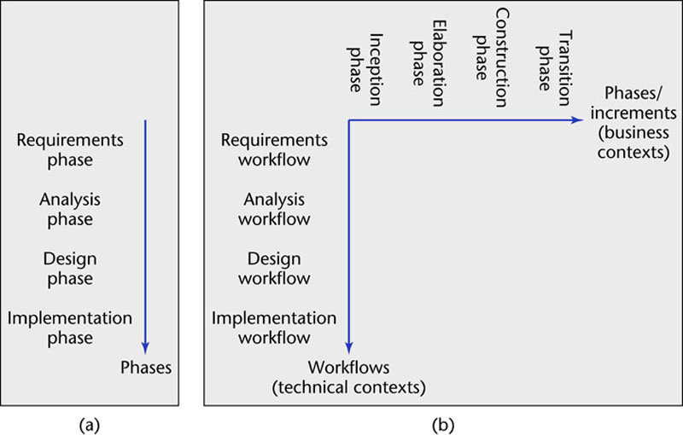
5. 1차원 대 2차원 생명주기 모델
Figure 3.2

Slide 50
1차원 대 2차원 생명주기 모델 (contd)
고전적 생명주기 모델은 1차원 모델
  단일 축으로 표현 (앞의 슬라이드 참고)
    Example: Waterfall model
Unified Process 는 2차원 모델
  두 개의 축으로 표현 (앞의 슬라이드 참고)
2차원 형태는 다음을 나타냄
  workflows (technical contexts)
  phases (business contexts)

Slide 51
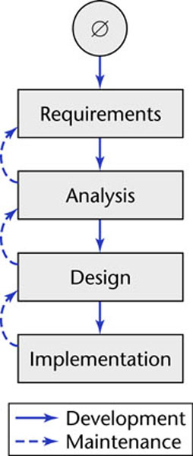
1차원 대 2차원 생명주기 모델 (contd)
폭포수 모델
1차원
Figure 2.3 (again)

Slide 52
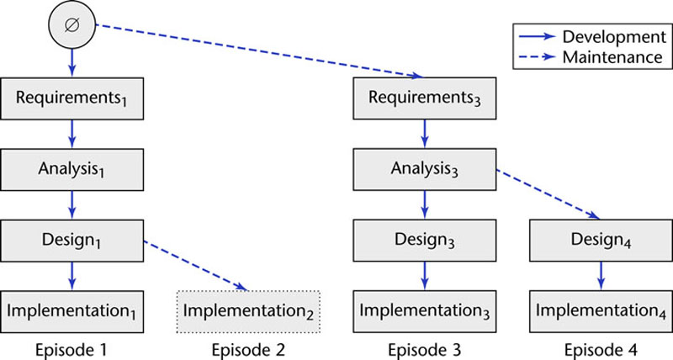
1차원 대 2차원 생명주기 모델 (contd)
진화-트리 모델
2차원
Figure 2.2 (again)

Slide 53
3.11 1차원 대 2차원 생명주기 모델 (contd)
2차원 모델의 추가 복잡한 요소들이 필요한가?
실세계에서, 각각의 웍플로우는 다음 웍플로우가 시작되기 전에 완료됨
실제로, 개발 태스크는 너무 큼
따라서 Miller’s Law에 의해
  태스크는 점진들(페이즈들)로 분할
  각 점진 내에서 개발자들은 그들이 구축중인 태스크를 완료할 때 까지 반복함

